Slide 1
Parceria Público-Privada
“Identificação Digital”

Slide 2
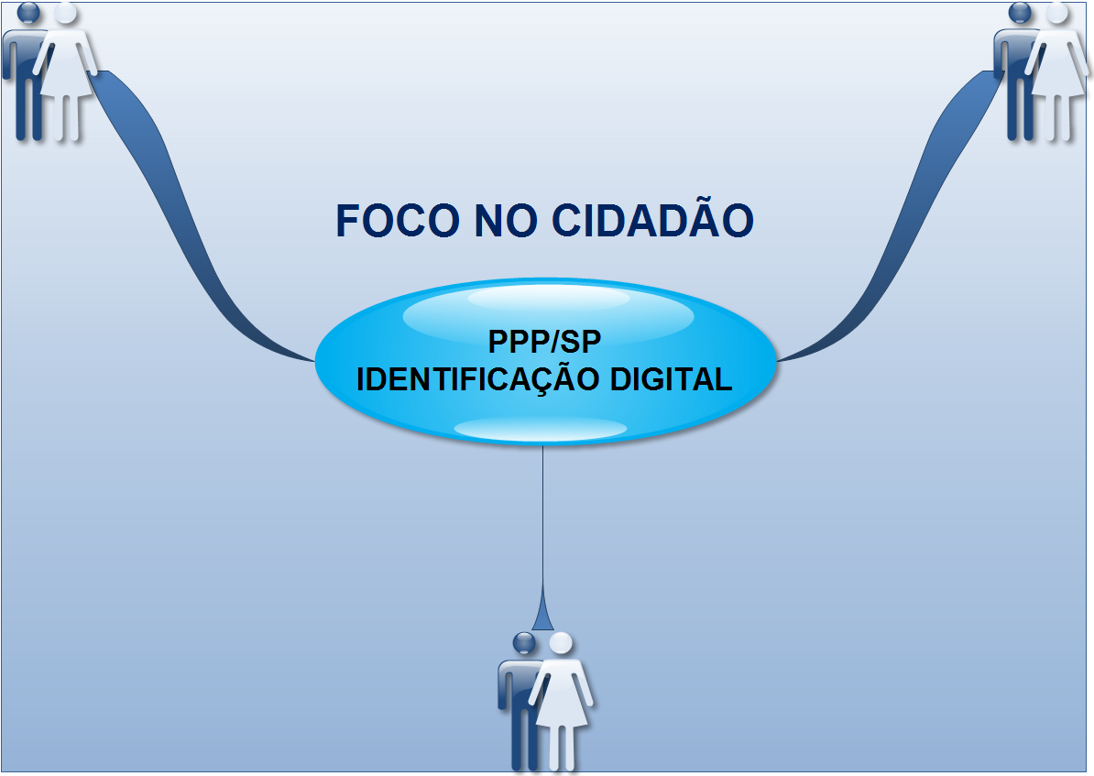
Conceituação Global da PPP

Slide 3
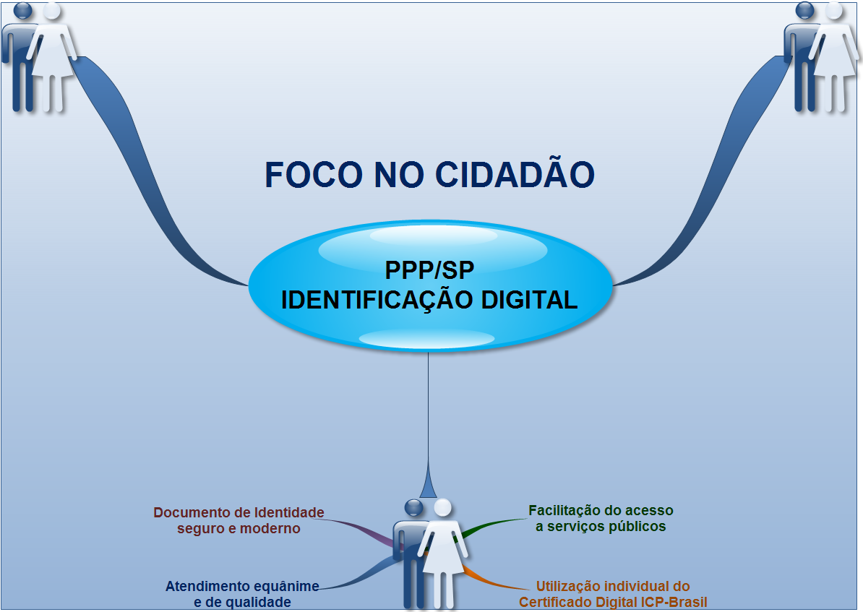
Conceituação Global da PPP

Slide 4
Conceituação Global da PPP

Slide 5
Conceituação Global da PPP

Slide 6
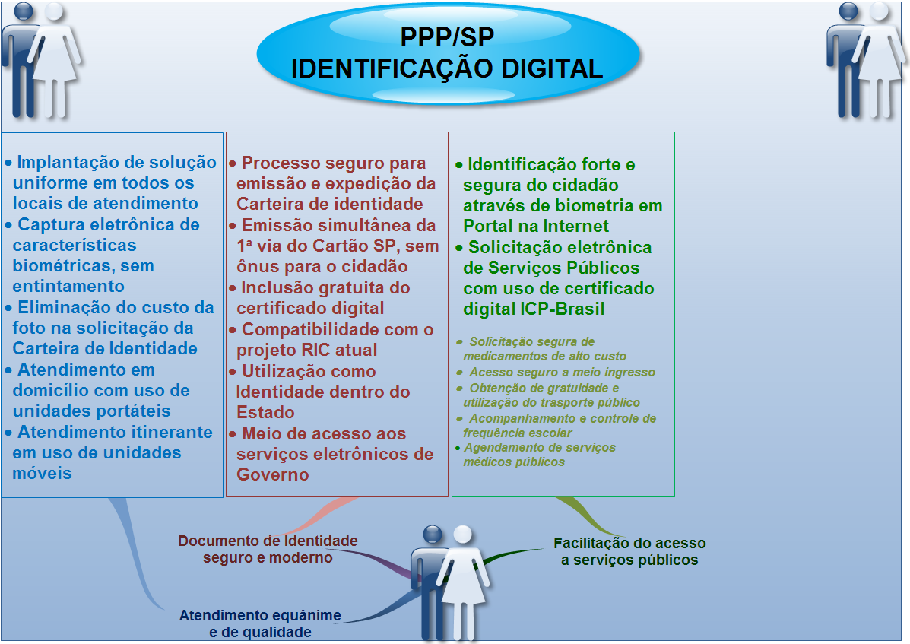
Conceituação Global da PPP

Slide 7
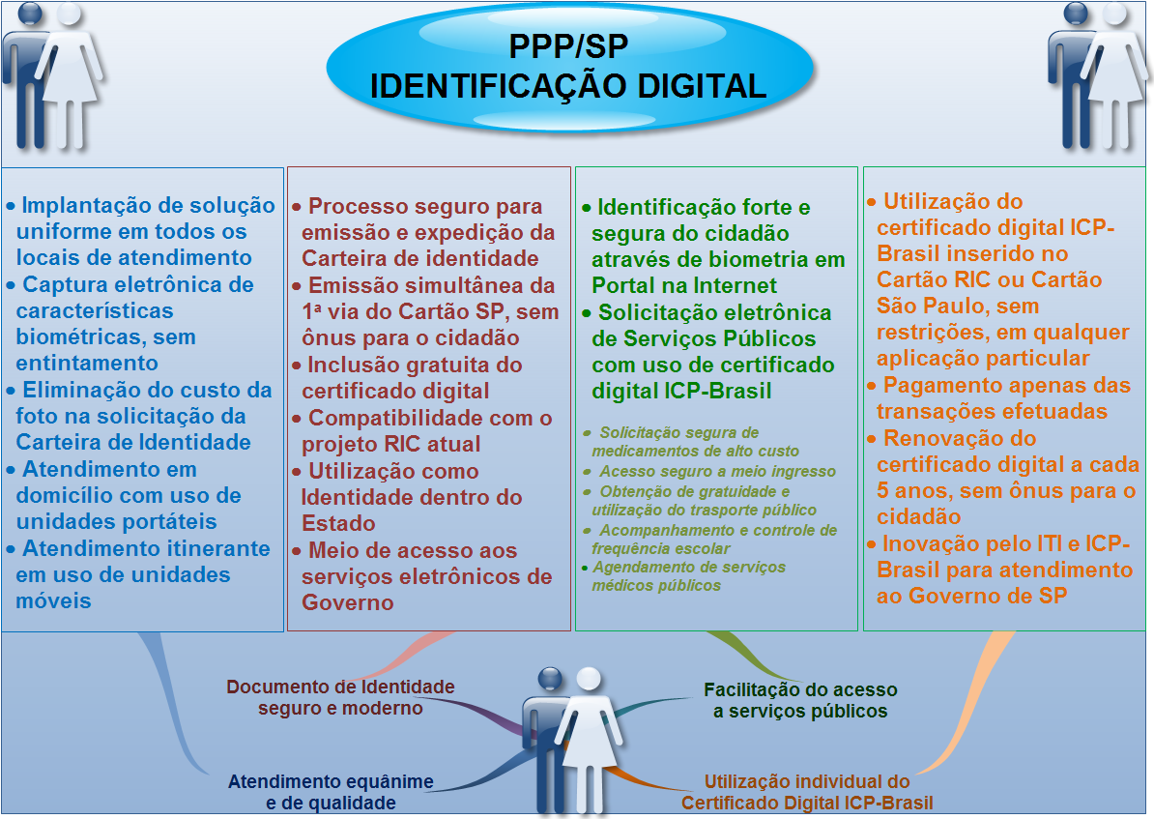
Conceituação Global da PPP

Slide 8
Conceituação Global da PPP

Slide 9
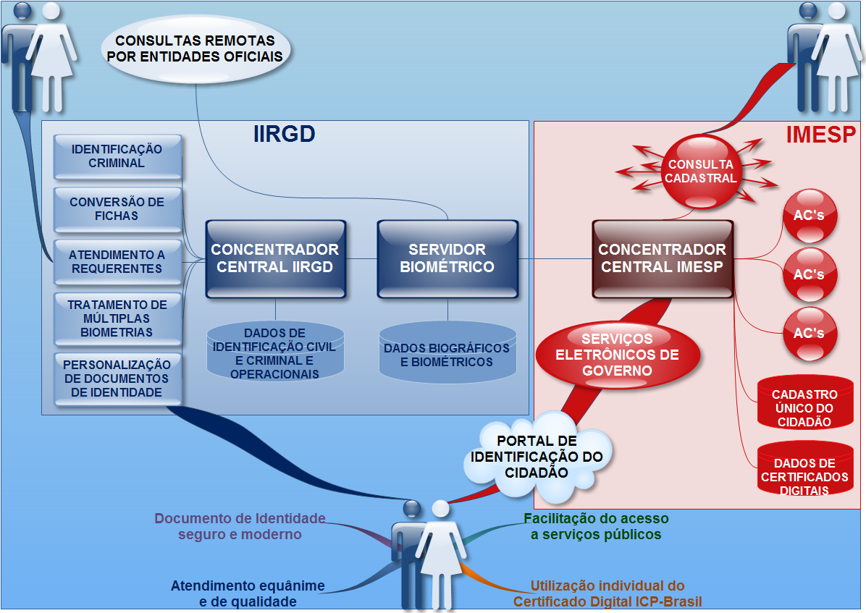
Conceituação Global da PPP

Slide 10
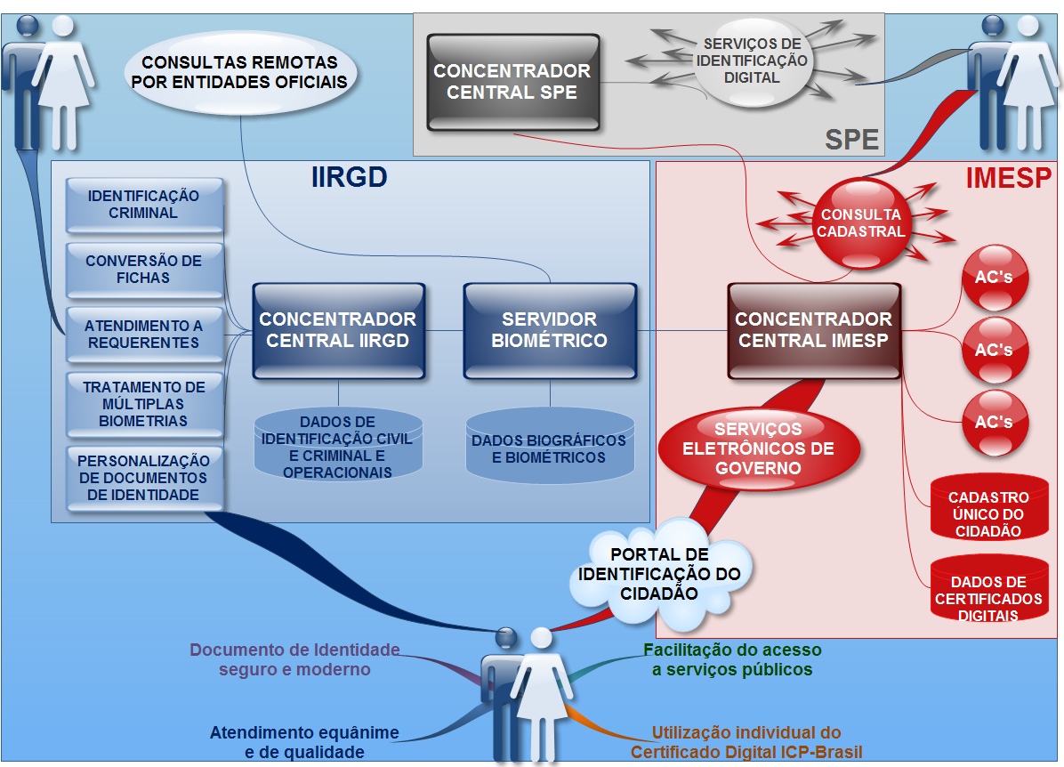
Conceituação Global da PPP

